Slide 1

الإيمان
الدرس 8 ليوم 23 مايو 2026

Slide 2

“وأمّا الإيمانُ فهو الثِّقَةُ بما يُرجَى والإيقانُ بأُمورٍ لا تُرَى”
(عبرانيين 11:1)

Slide 3

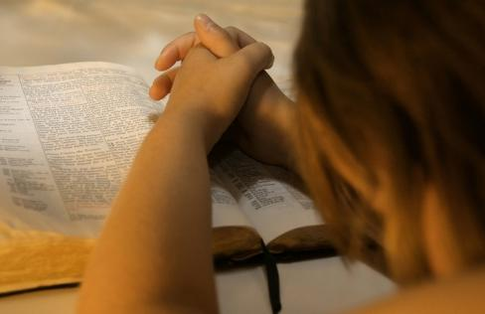
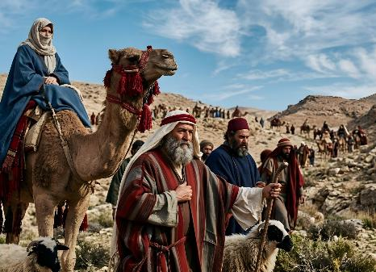
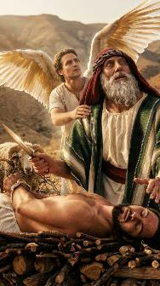


إنَّ معرفةَ الله، ودراسةَ الكتابِ المقدّس، والصلاةَ يجب أن تشتركَ جميعُها في عنصرٍ واحدٍ لكي تُصبحَ عناصرَ مُغيِّرةً لحياتِنا: الإيمان.
بدون الإيمان، تصبح هذه العناصر مجرد معرفة، أو طقوس خالية من المعنى.
لكن بالإيمان، تُصبح هذه عناصرَ قويّةً تقودُنا إلى أسمى قممِ اختبارِنا الروحي: «كُلُّ شَيءٍ مُستَطاعٌ لِلمُؤمِن» (مرقس 9: 23).
أنواع مختلفة من الإيمان:
الإيمان والآيات
مقياس الإيمان
الإيمان والمشاعر
ما هو الإيمان؟
تعريف الإيمان ونموّه
إيمان يسوع

Slide 4

أنواع مختلفة من الإيمان

Slide 5

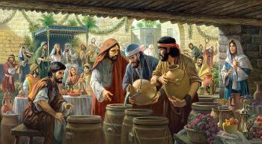
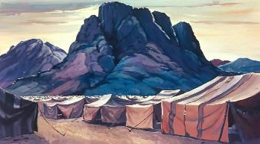
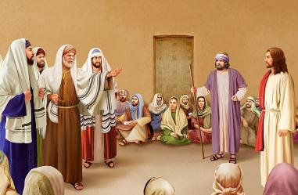

الإيمان والآيات
“ ‘فقالَ لهُ يَسوعُ: «لا تؤمِنونَ إنْ لم ترَوْا آياتٍ وعَجائبَ». يوحنا (48:4
العلامة هي سِمةٌ مميَّزة أو برهانٌ يُعطى لتأكيد رسالةٍ موحى بها أو لدعم سلطانٍ إلهي. ومع أنّ العلامة تُفهَم عادةً على أنّها حدثٌ معجزيّ — مثل عرس قانا (يوحنا 11:2) — فإنَّ إقامةَ إسرائيل أمام جبل سيناء لعبادة الله (خروج 12:3) أُعطيت أيضًا كعلامة.
طلبَ الفريسيّون من يسوع أن يُريهم علامةً من أيِّ نوعٍ تُثبت أنّه المسيح، لكي يؤمنوا به (مرقس 11:8).
تضايق يسوع عندما طلبوا علامةً لتبرير عدم إيمانهم (مرقس 12:8). فعندما لا يريد الإنسان أن يؤمن، فلن تستطيع أيُّ علامةٍ أن تُقنعه.
لقد أعطانا الله أدلّةً كافيةً في كلمته وفي الطبيعة لكي يؤمن كلُّ من يريد أن يؤمن. ومع ذلك، يبقى دائمًا مجالٌ للشكّ. لذلك أعطى يسوع بركةً خاصّةً «للذين آمنوا ولم يروا» (يوحنا 29:20).

Slide 6



مقياس الإيمان
“فقالَ الرَّبُّ: «لو كانَ لكُمْ إيمانٌ مِثلُ حَبَّةِ خَردَلٍ، لكُنتُمْ تقولونَ لهذِهِ الجُمَّيزَةِ: انقَلِعي وانغَرِسي في البحرِ فتُطيعُكُمْ.” (لوقا 6:17)
هناك مقاييس مختلفة للإيمان:
إيمان الرسل
إيمان بطرس
إيمان الأب
إيمان المرأة الكنعانية
إيمان القائد
إيمان ستيفن
"لماذا ليس لديك إيمان؟" (مرقس 4:40)
"يا قليل الإيمان!" (متى 31:14)
« تَعَالَ إِلَى مَسَاعَدَةِ إِيمَانِي الضَّعِيفِ » (مرقس 24:9)
"عظيم إيمانكم" (متى 28:15)
"لم أجد إيمانا عظيما حتى في إسرائيل"
(لوقا 9:7)
"رجل مليء بالإيمان" (أعمال 5:6)
من الواضح أن الإيمان يمكن أن ينمو عندما تُقلَع جذور عدم الإيمان. ويجب أن يحلّ اليقين تدريجيًا محلّ الشك. ويجب أن يكون طلبنا: «زِدْ إِيمَانَنَا» (لوقا 5:17).
من خلال عمل الروح القدس، ودراسة الكتاب المقدس، وخبرتنا مع الله، سنتمكن من ملاحظة أن «إِيمَانَكُمْ يَنْمُو» (2 تسالونيكي 3:1).

Slide 7

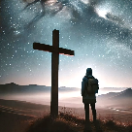
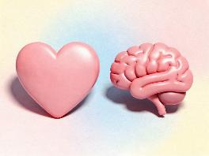
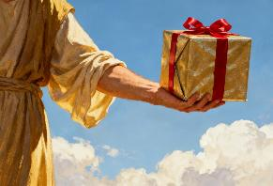

الإيمان والمشاعر
“لأنَّكُمْ بالنِّعمَةِ مُخَلَّصونَ، بالإيمانِ، وذلكَ ليس مِنكُمْ. هو عَطيَّةُ اللهِ.” (أفسس 8:2)
هل الإيمان شعور أم فعل عقلاني؟
الإجابة على هذا السؤال مهمة. ليس الأمر نفسه أن نقول: «أشعر أنني مخلَّص» وأن نقول: «أعلم أنني مخلَّص».
لكن لنبدأ من البداية. ما هو أصل الإيمان؟ الإيمان يأتي من الله، وهو يمنحنا إياه كعطية (رومية 3:12؛ أفسس 8:2).
عندما نستجيب بشكل إيجابي لهذه العطية، أي عندما نبدأ في ممارسة الإيمان، فإن هذا الإيمان يُنتج فينا مشاعر مثل الفرح، والطمأنينة، والإحساس بالراحة الروحية…
لكن الإيمان في حدّ ذاته ليس شعورًا؛ بل هو «اليقين» و«الإيقان» (عبرانيين 1:11). وهو لا يعتمد على مزاجنا. عندما أشعر بالضعف، أو أشعر أن خلاصي بعيد، فحينها يجب أن أمارس الإيمان أكثر من أي وقت آخر.

Slide 8

ما هو الإيمان؟

Slide 9

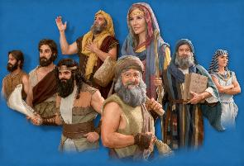
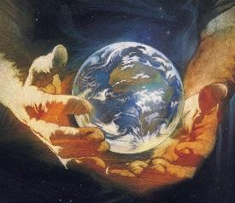
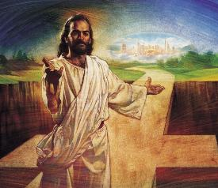
تعريف الإيمان وتطوّره
أَمَّا الإِيمَانُ، فَهُوَ الثِّقَةُ بِمَا نَرْجُوهُ، وَالاقْتِنَاعُ بِأَنَّ مَا لَا نَرَاهُ مَوْجُودٌ حَقّاً.” (عبرانيين 1:11)
مارس الإيمان، مهما كان صغيرا (متى 20:17)
ادرس الكتاب المقدس (رومية 17:10)
اطلب من الله أن يزيده (لوقا 5:17)
لا تستسلم للشك
(مرقس 23:9-24)
لا أبني إيماني على إيمان الآخرين (متى 8:25)
الاستجابة للروح القدس (غلاطية 22:5)
أن أمارس إيماني بشكل معتاد (2 كورنثوس 7:5)
تقدّم لنا رسالة العبرانيين 1:11 و3 و6 تعريفًا واسعًا للإيمان. فالإيمان يرتبط كثيرًا بمفهومنا عن الله، ويقودنا إلى الإيمان به كخالقٍ ومجازٍ لمن يطلبونه.
وفي بقية الأصحاح، يتحدّث بولس بإسهاب عن إيمان كثير من الرجال والنساء الذين يشكّلون لنا مثالًا وتشجيعًا لكي لا نفقد الرجاء ونحن ننتظر المكافأة.
كما رأينا، لسنا جميعًا نمتلك المستوى نفسه من الإيمان. فكيف يمكنني أن أنمّي الإيمان الذي لديّ، سواء كان قليلًا أم كثيرًا؟

Slide 10


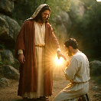
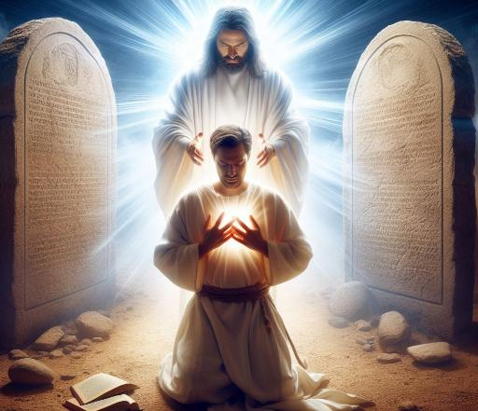
إيمان يسوع
“وَهُنَا يَظْهَرُ صَبْرُ الْقِدِّيسِينَ الَّذِينَ يُحَافِظُونَ عَلَى وَصَايَا اللهِ وَالإِيمَانِ بِيَسُوعَ!»” (رؤيا 12:14)
نحن المؤمنين الذين نعيش قريبين من عودة يسوع نتميّز بأمرين يجب أن «نحفظهما» (أي نطيعهما أو نصونهما): وصايا الله وإيمان يسوع (رؤيا 12:14).
الناموس (الوصايا) والإنجيل (الإيمان) مترابطان. فلا يمكنك أن تطيع بدون إيمان، ولا أن تؤمن بدون طاعة. لكن ماذا يعني «إيمان يسوع»؟
كن مطيعا ليسوع وكلمته
تجربة يومية مع يسوع
جعل يسوع محور حياتنا
أن نعيش وفقا لإيماننا
أن نبني إيماننا على يسوع
انعكاس يسوع في حياتنا
اقبل هبة نعمته
بالإيمان بيسوع نتبرّر (رومية 1:5)، ونتقدّس (أعمال 18:26)، ونصير أولاد الله (يوحنا 12:1).

Slide 11

«فَتَوَكَّلْ عَلَى الرَّبِّ يَسُوعَ لِيَقُودَكَ خُطْوَةً فَخُطْوَةً إِلَى الطَّرِيقِ الصَّحِيحِ. يمكنك أن تستمدّ اليقين والقوّة في كل خطوة تخطوها، لأنك تستطيع أن تكون مطمئنًا بأن يدك في يده. يمكنك أن “تجري ولا تَعْيَا”، ويمكنك أن “تمشي ولا تَتْعَب”، لأنك تدرك بالإيمان أنك واضع يدك في يد المسيح. لن تغرق في الإحباط، لأنك بينما تتقدّم لمعرفة الرب، متّكلًا عليه، سيكون لديك اليقين بأن الذي لا يترك الذين يثقون به تمامًا هو معينك الدائم.»
EGW (Our Father Cares, October 27)

